Slide 1

“Четирите К:
креативност, критично мислене, комуникация и колаборация в училищата“
„Четирите К“

Slide 2
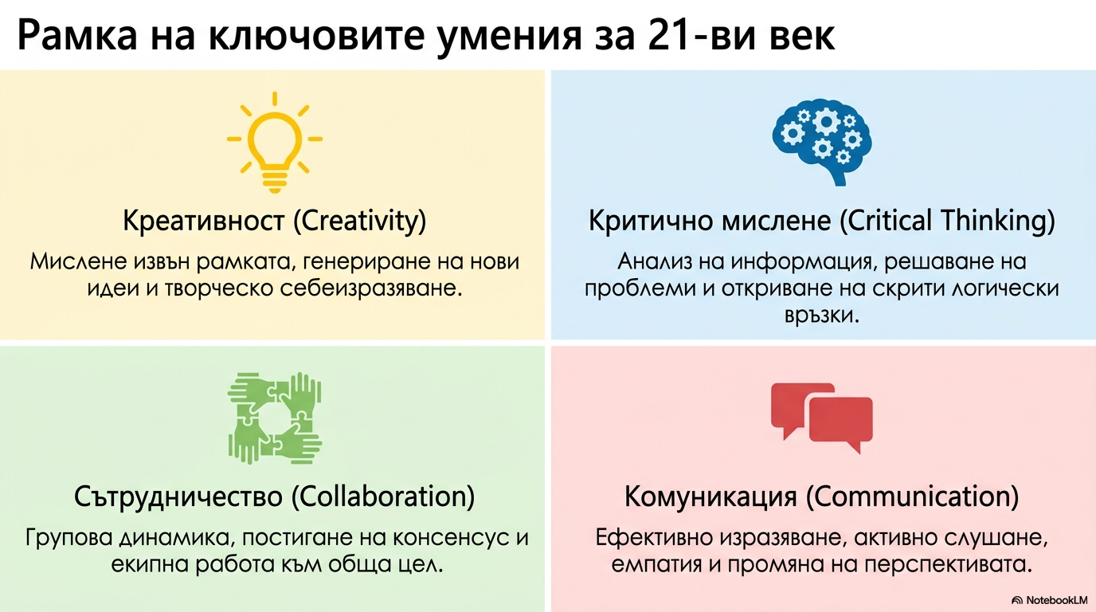

Slide 3
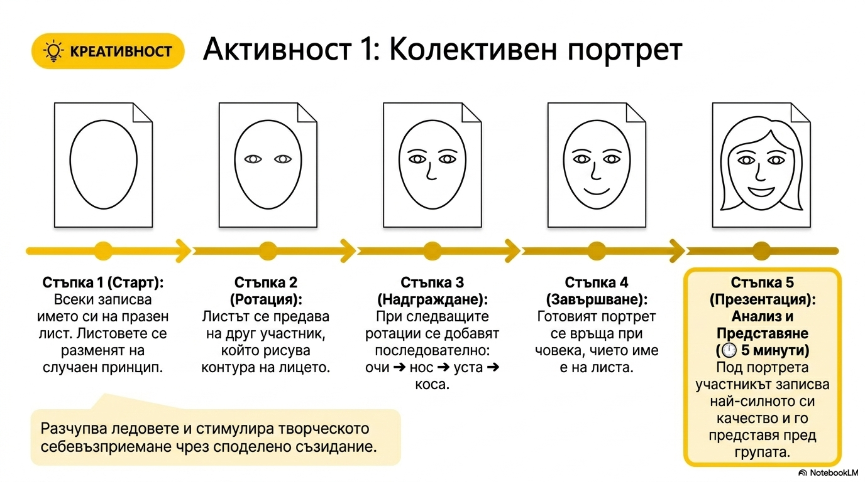

Slide 4
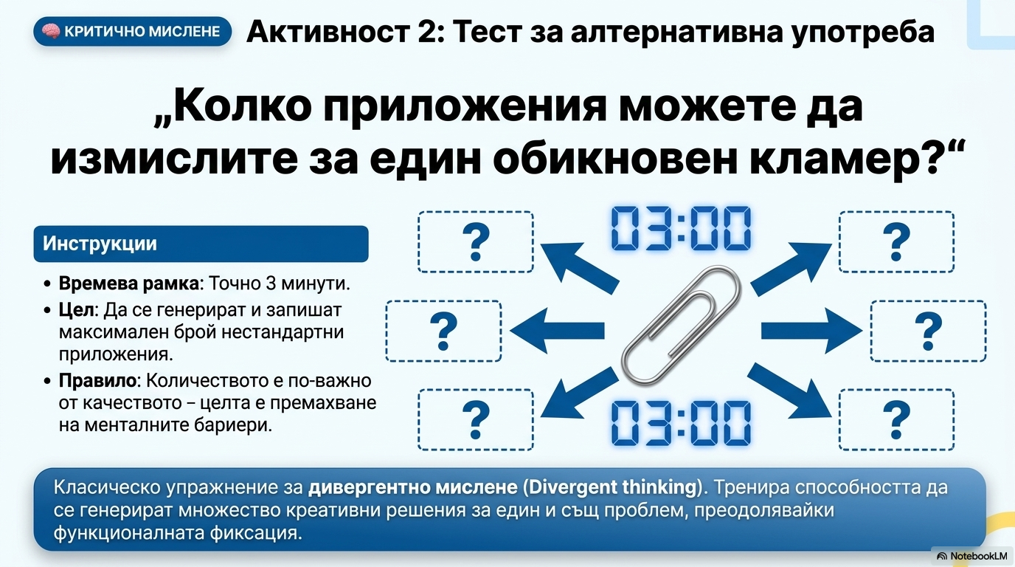

Slide 5
1. Държач за листи и документи. 9. Временно фиксиране на подгъв.
2. Щипка за пари. 10. Кука за коледни играчки.
3. Разделител за книги. 11. Отпушване на дюзи - например
4. Дръжка за счупен цип. кафемашината в училище.
5. Отключване на ключалка. 12. Навиване и прибиране кабели.
6. Изваждане на SIM карта. 13. Намиране на края на тиксото.
7. Рестартиране на електроника 14. Мини отвертка - например на натискане на вдлъбнати бутони. рамки за очила.
8. Прибиране на презрамки на сутиен. 15. Гривна, гердан, дръжка на чанта.

Slide 6
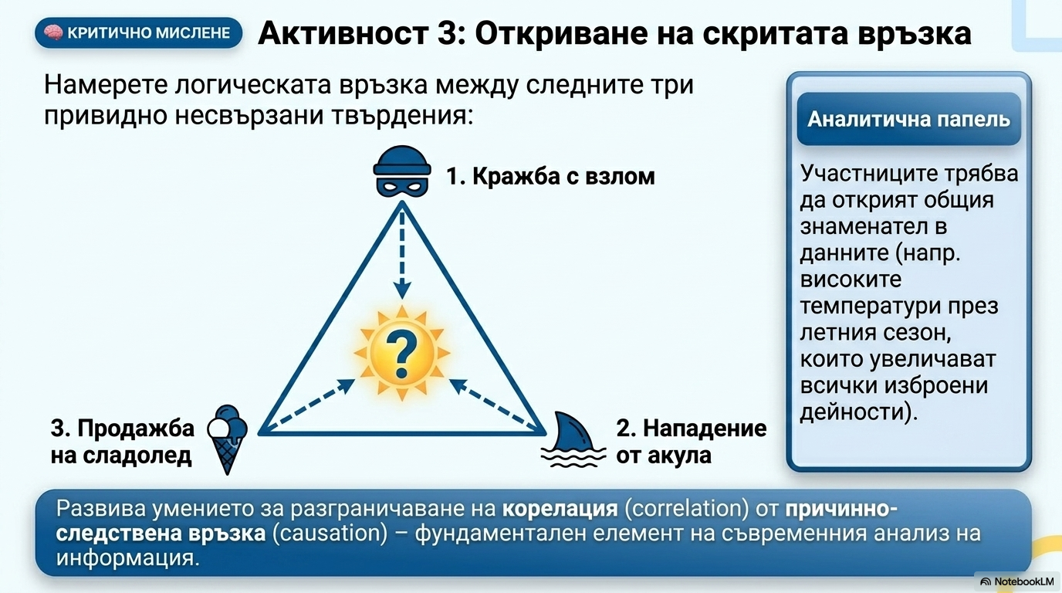


Slide 7
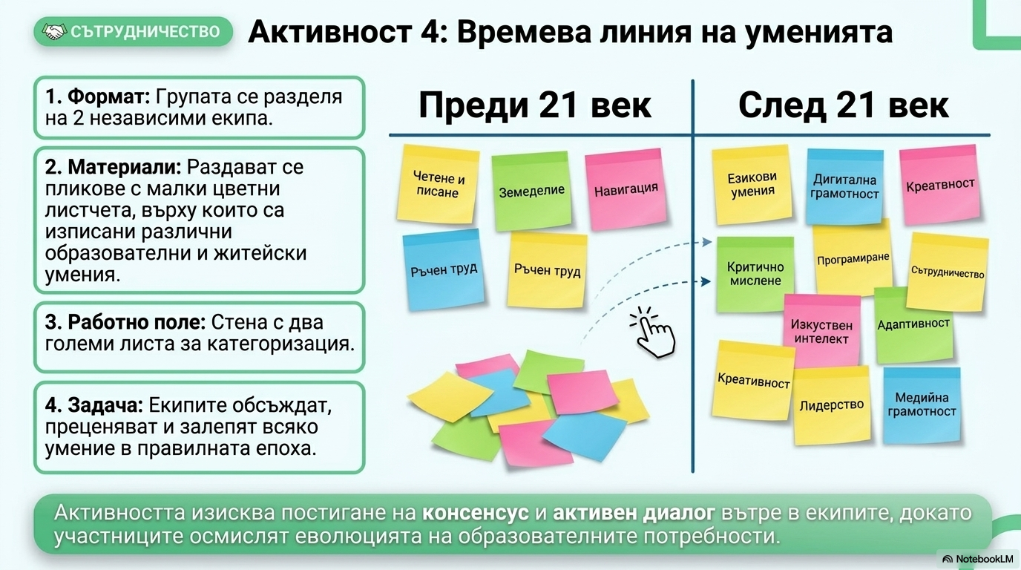

Slide 8
Преди 21 век
Запомняне на факти: Наизустяване на дати, формули и дефиниции.
Калиграфия: Прецизно и красиво писане на ръка с мастило.
Аритметика наум: Смятане на сложни уравнения без калкулатор.
Линейно четене: Извличане на информация само от един печатен източник (учебник).
Следване на инструкции: Точно изпълнение на заповеди в строго йерархична среда.
Индивидуална изолация: Самостоятелно учене и решаване на изпити без чужда помощ.
Тясна специализация: Подготовка за една конкретна професия за цял живот.
Техническо чертане: Ръчно изчертаване на схеми с молив, линия и пергел.
Стенография: Бързо записване на говор чрез специални знаци.
Машинопис: Работа с механична пишеща машина с правилна пръстова техника.
Конформизъм: Асимилиране в групата и избягване на силно индивидуално изразяване.
Работа с библиотеки: Търсене на информация чрез картотеки и каталози.
Поправка на вещи: Основни битови умения (шиене, дърводелство, металообработване).
Публично рецитиране: Изказване пред публика чрез предварително научен наизуст текст.
Картография: Ориентиране по физическа хартиена карта и компас без GPS система.

Slide 9
След 21 век
Дигитална грамотност: Използване на софтуер, облачни технологии и изкуствен интелект.
Програмиране: Разбиране на алгоритми.
Критично мислене: Различаване на факти от дезинформация и фалшиви новини.
Медийна хигиена: Филтриране на информационния шум в социалните мрежи.
Киберсигурност: Защита на личните данни и дигиталната идентичност в мрежата.
Проектно мислене: Управление на задачи по роли, срокове и ресурси.
Глобална колаборация: Работа в екип с хора от различни култури и часови зони.
Адаптивност: Способност за бързо преквалифициране поради изчезващи професии.
Емоционална интелигентност: Развиване на емпатия, самоконтрол и управление на стреса.
Креативно решаване на проблеми: Дивергентно мислене за намиране на нестандартни решения.
Финансова грамотност: Управление на личен бюджет, инвестиции, данъци и дигитални разплащания.
Презентационни умения: Защита на собствени идеи и проекти пред публика по увлекателен начин.
Учене през целия живот: Самостоятелно откриване на онлайн курсове и нови знания.
Екологично съзнание: Разбиране на устойчивото развитие и въглеродния отпечатък.
Интердисциплинарност: Свързване на знания от коренно различни сфери (напр. биология и технологии).

Slide 10
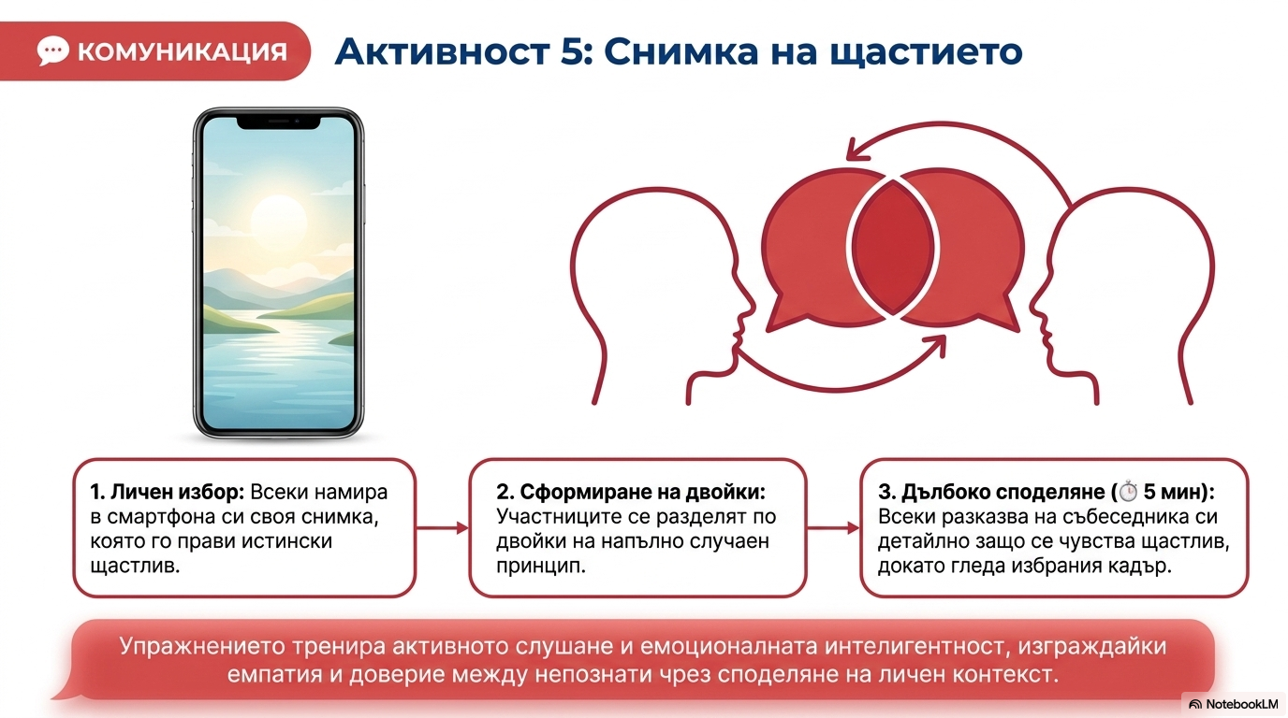

Slide 11
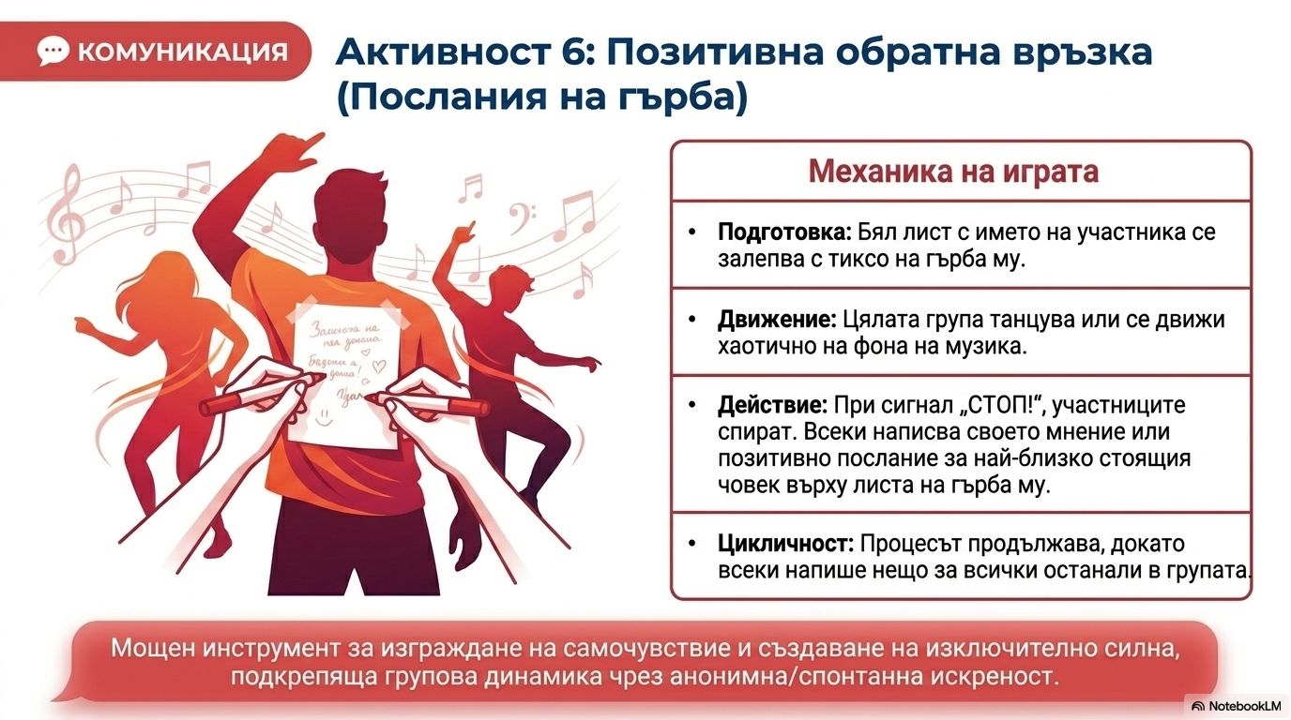

Slide 12
